Slide 1
DCG - Unité n° 8
Logique Algorithmique
Exercices - Corrections
04C
Exercices 1 à 6

Slide 2
4-3 Exercices
RAPPEL :
Avant d'écrire un algorithme il faut impérativement mener une réflexion.
  Que dit exactement la demande ?
  Un piège se cache t-il dans la demande ?
  Faut-il aller "plus loin" dans l'écriture de l'algorithme ?
  L'algorithme marche t-il dans tous les cas ?
  Y a-t-il des cas particuliers ?
  Faire "tourner" l'algorithme et regarder les résultats.
  Généralement il y a beaucoup de bon sens et de simplicité !

Slide 3
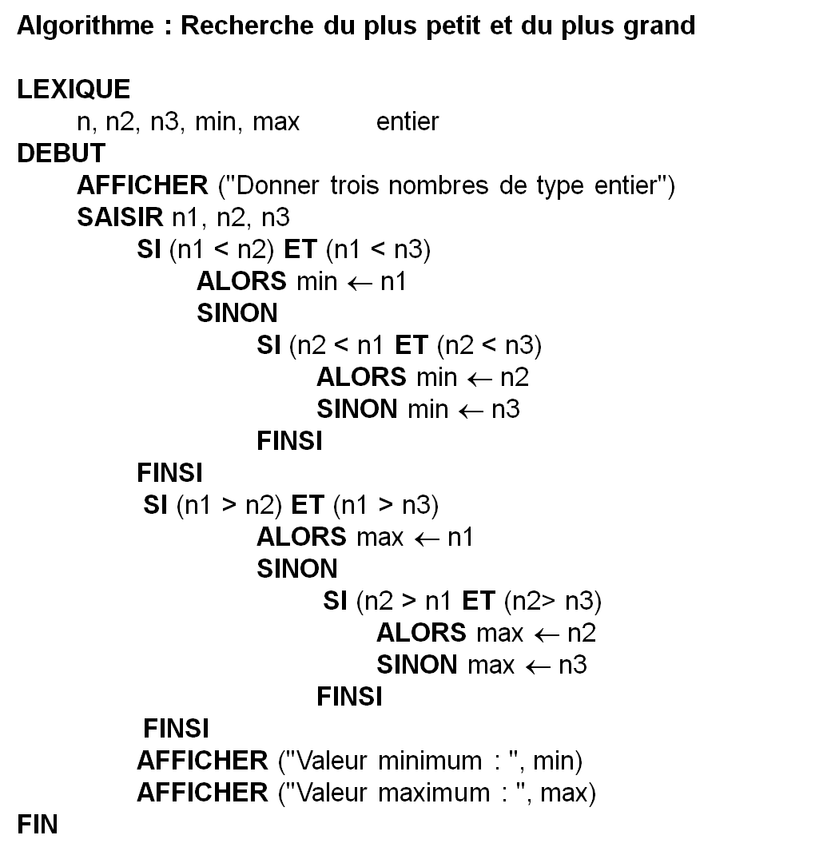
4-3 Exercices
Exercice 1 :
Saisir trois nombres entiers.
Affichage du plus petit et du plus grand.

